Slide 1
Využití separátu z bioplynových stanic pro pěstování jedlých hub
Ivan Jablonský, Martin Koudela, František Jelínek (Česká zemědělská univerzita v Praze, Fakulta agrobiologie, potravinových a přírodních zdrojů, Kamýcká 129, 165 21 Praha 6)

Slide 2
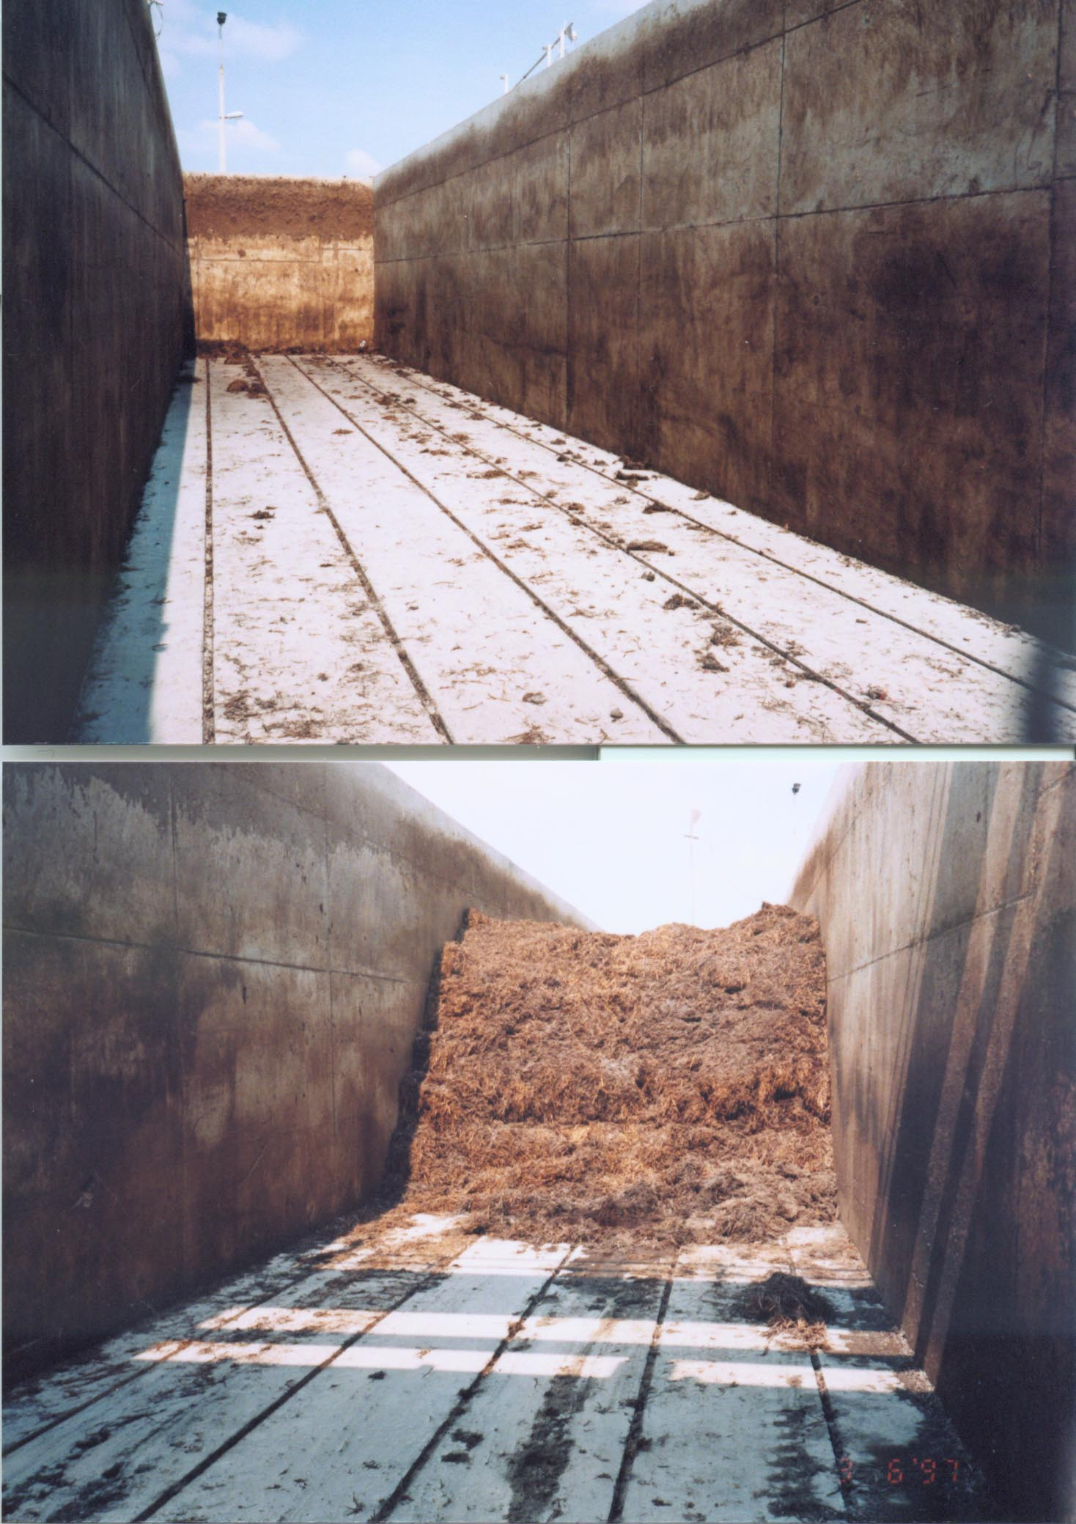
Fermentace substrátu ve fázi I
Zahájení fermentace při obsahu 75% vody
Optimální teplota při rozkladu hmoty 80 C
Činnost termofilních m-o
Změna C:N z 40:1 na 15:1
pH na konci 8,8 – 9,0
Vlhkost na konci 73-74%
Změna struktury a barvy

Slide 3
Schéma fermentačního bunkru

Slide 4
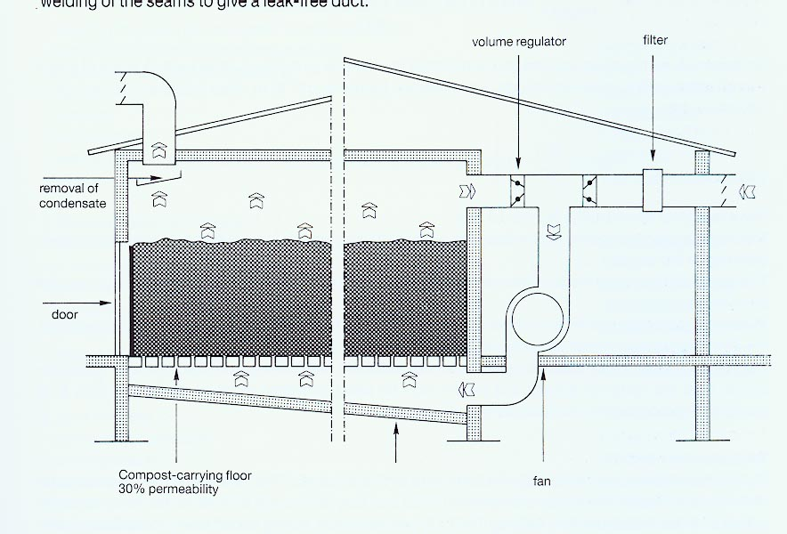
Schéma tunelu pro fermentaci ve fázi II
Jedná se o solid-state fermentaci
Pod roštem vniká upravený vzduch spodem do substrátu
Směšovací klapky čerstvého a cirkulujícího řídí teplotu vzduchu

Slide 5
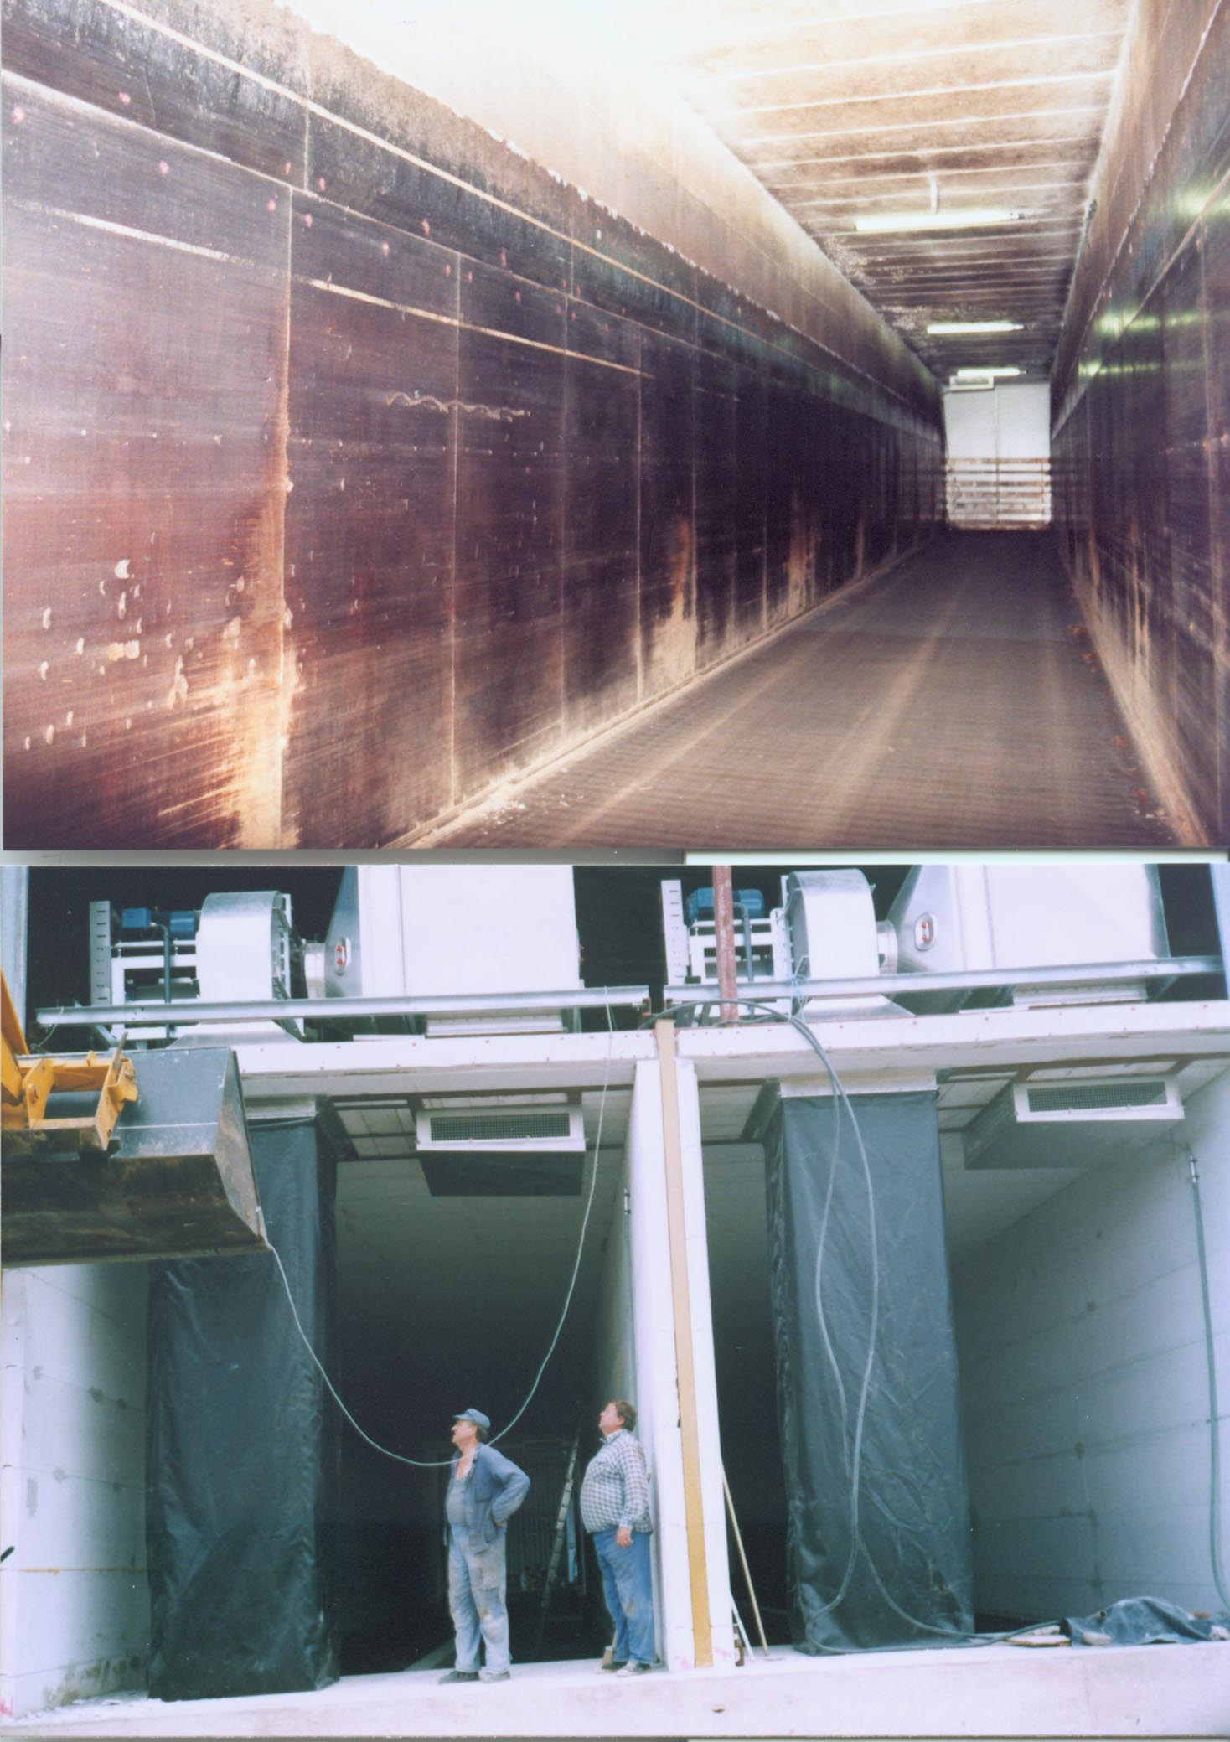
Fermentace substrátu ve fázi II
V průběhu II. fáze je významná aktivita termotolerantních m-o
Teplota 45-49 C
Substrát je hotov za 6 dnů
HOTOVÝ SUBSTRÁT
68-70% vody
pH 7,0
max. 5 ppm čpavku

Slide 6
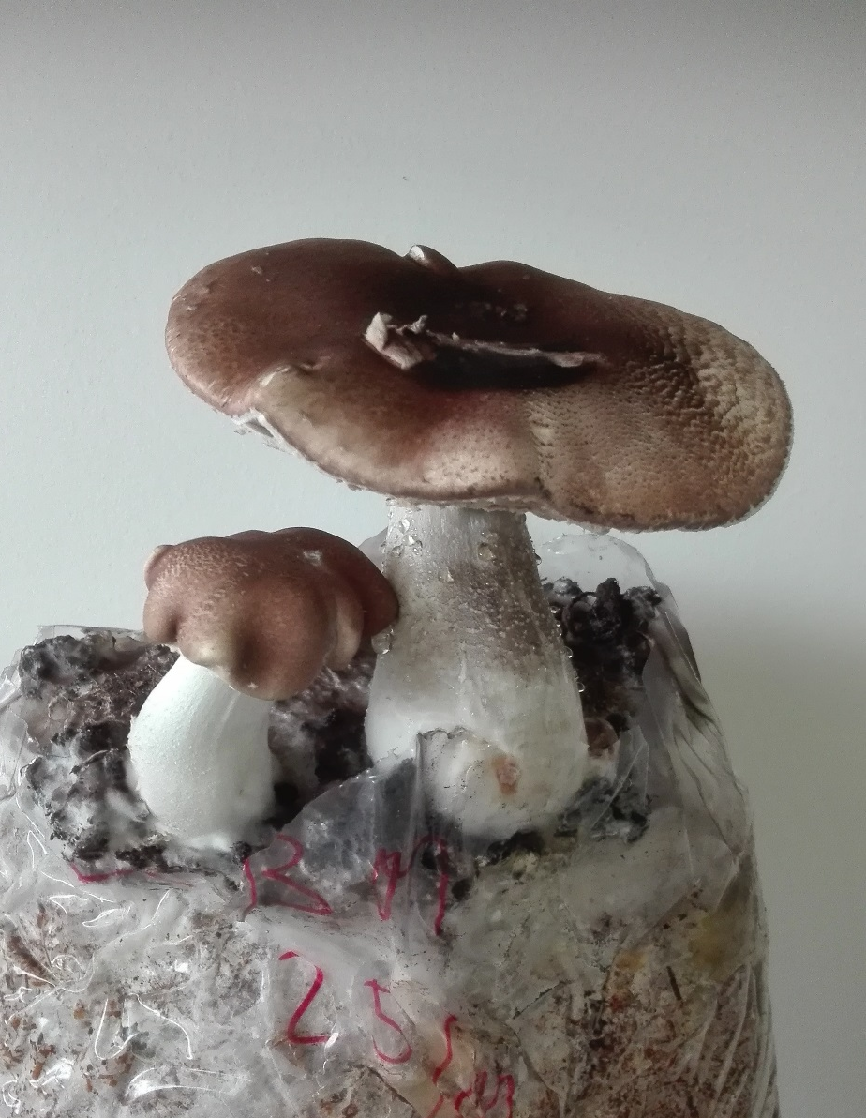
Žampión mandlový – Agaricus subrufescens
Nedávno objevený druh žampiónu
Sladká a mandlová příchuť
Výrazné léčivé vlastnosti (posílení imunity)
Roste na pampách v oblasti Sao Paulo
Pěstování v posledních 10 létech
Používána jako doplněk stravy

Slide 7
Hnojník obecný – Coprinus comatus
Pěstovaná houba
Používá se jako doplněk stravy
Při diabetu 2, při hepatitidě, střevních infekcích
Žaludeční choroby, podpora trávení
Protizánětlivé účinky

Slide 8
Posouzení separátu jako suroviny pro přípravu žampiónového substrátu
Vlastnost | Žampiónový substrát po fázi I | Separát BPS
Obsah vody v [%] | 72-74 | 89-90
Struktura -délka slámek [cm] | 7-10 | 1-3
Specifická hmotnost [kg/m³] | 700-800 | 850
Prostupnost substrátu pro vzduch | dobrá | špatná
pH | 8,0-8,5 | 8,8

Slide 9
Složení separátů a doba jejich fermentace
Dávka č. | Surovina a její ošetření | Počet dnů fermentace
1 | Petrovice: 60 % senáž, 30% siláž kukuřičná, 10% hnůj | 10
2 | Mokrovraty: 30 % hnoje skotu podestýlaného separátem, 20% žitné senáže, 20 % travní senáže a 30% kukuřičného šrotu | 9
3 | Petrovice dtto | 14
4 | Petrovice dtto + 10 % pšeničných otrub | 12
5 | Petrovice dtto + 20 % slaměných pelet | 10
6 | Petrovice dtto + 30 % slaměných pelet | 12

Slide 10
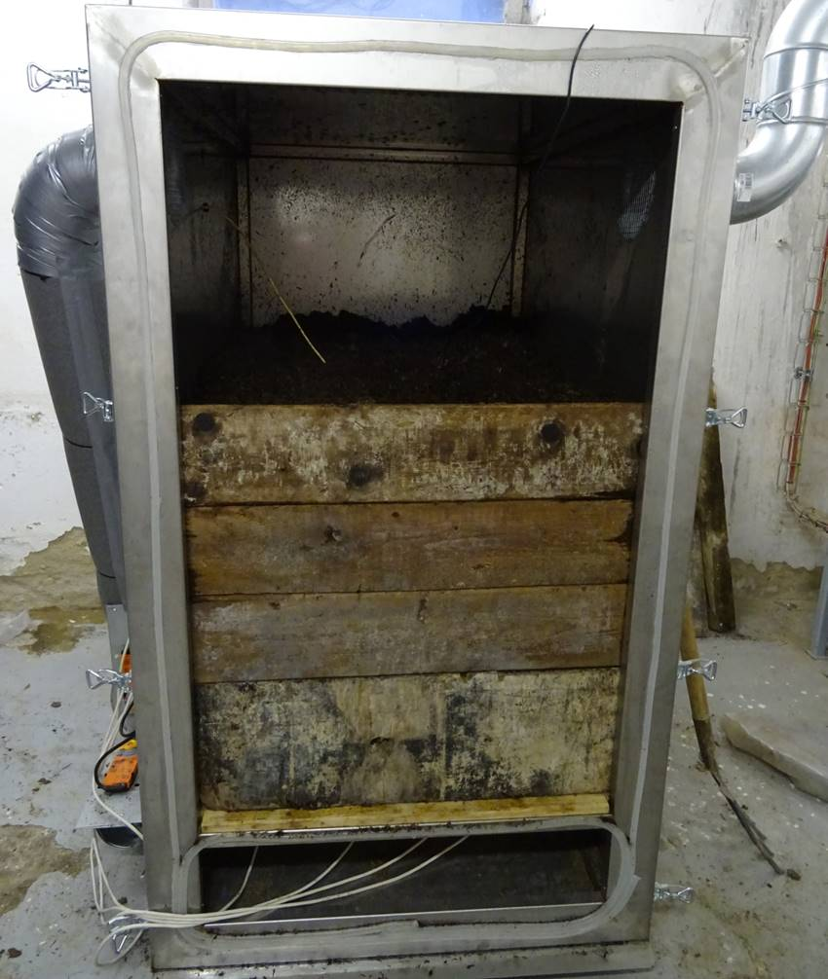
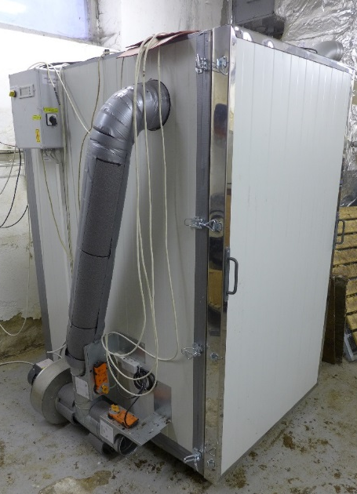
Fermentační tunel

Slide 11
Průběh teplot pro optimální průběh fermentace separátu

Slide 12
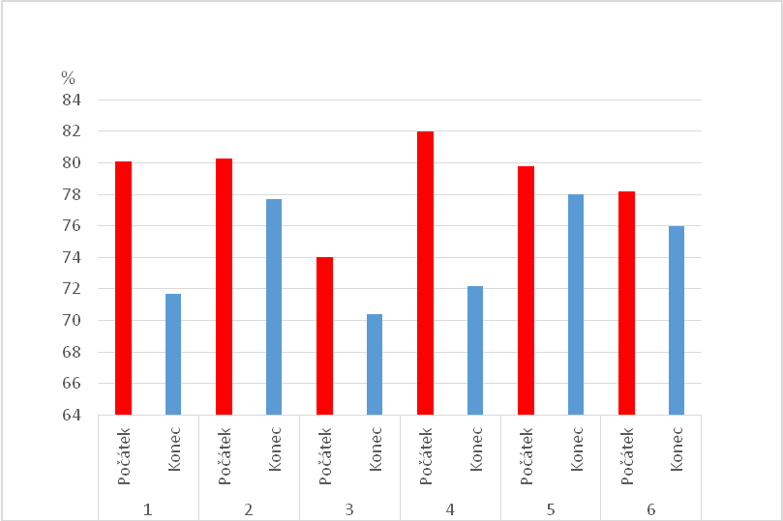
Změny vlhkosti substrátu připraveného ze separátu v průběhu fermentace v %

Slide 13
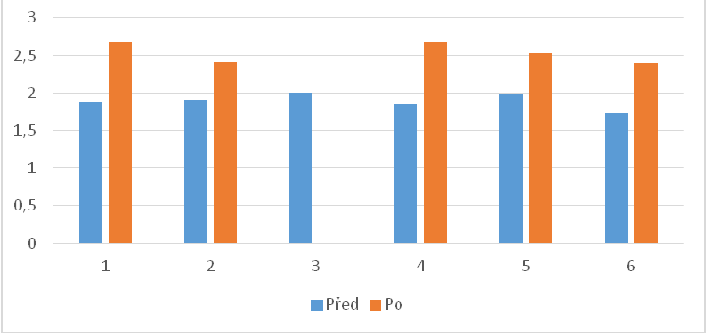
Změny v obsahu dusíku v jednotlivých várkách fermentovaného substrátu před a po fermentaci
[% suš.]

Slide 14
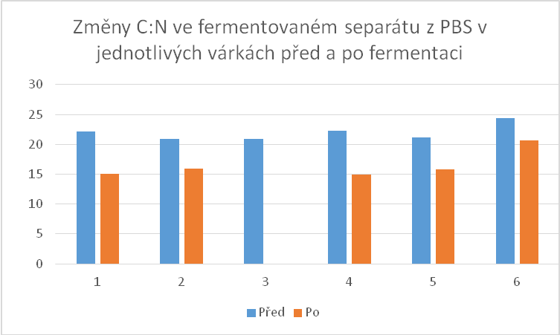
Změny C:N ve fermentovaném separátu z BPS v jednotlivých várkách fermentovaného substrátu před a po fermentaci

Slide 15
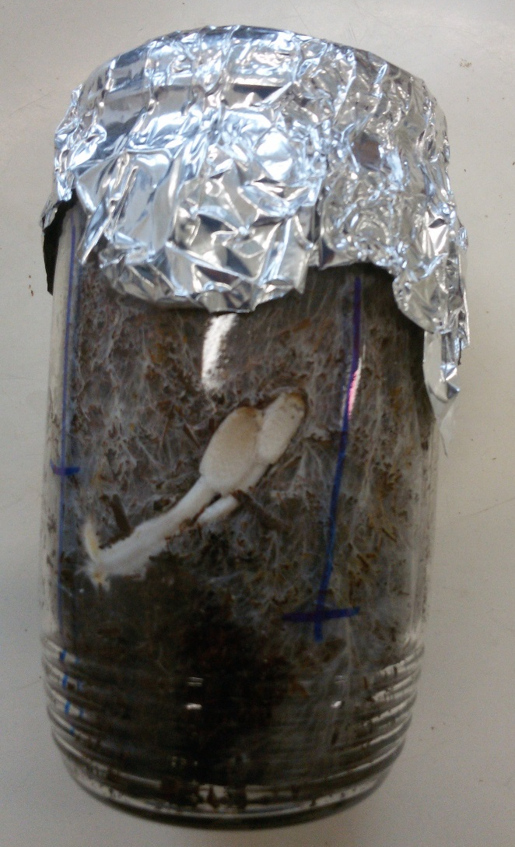
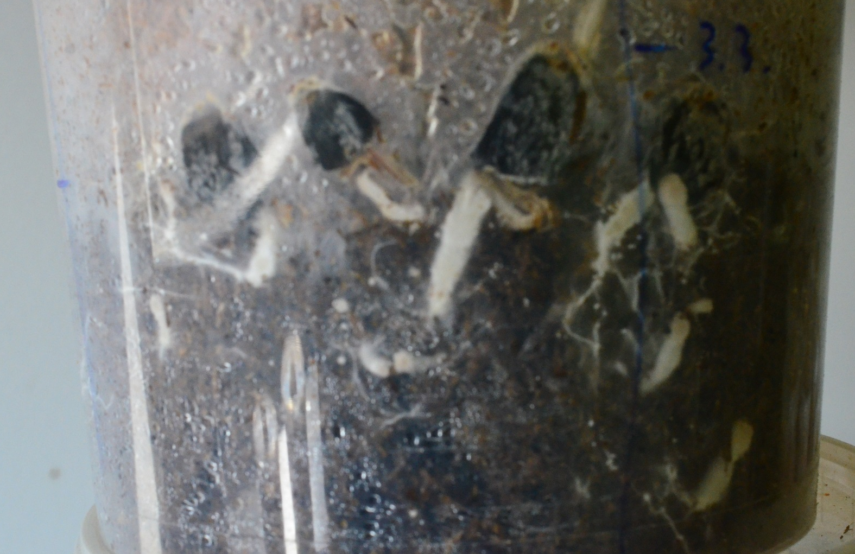
Vliv zbytkového čpavku na výskyt hnojníku inkoustového ve fermentovaném separátu

Slide 16
Výnos žampiónu mandlového ze separátu BPS s přídavkem 30% pšeničných pelet
Opakování č. | Celkem (g) | substrát (g) | Výnos (%)
1 | 542,1 | 3800 | 14,3%
2 | 641,1 | 3300 | 19,4%
3 | 344,5 | 4000 | 8,6%
4 | 975,1 | 3900 | 25,0%
5 | 777,9 | 4100 | 19,0%
6 | 717,6 | 4200 | 17,1%

Slide 17
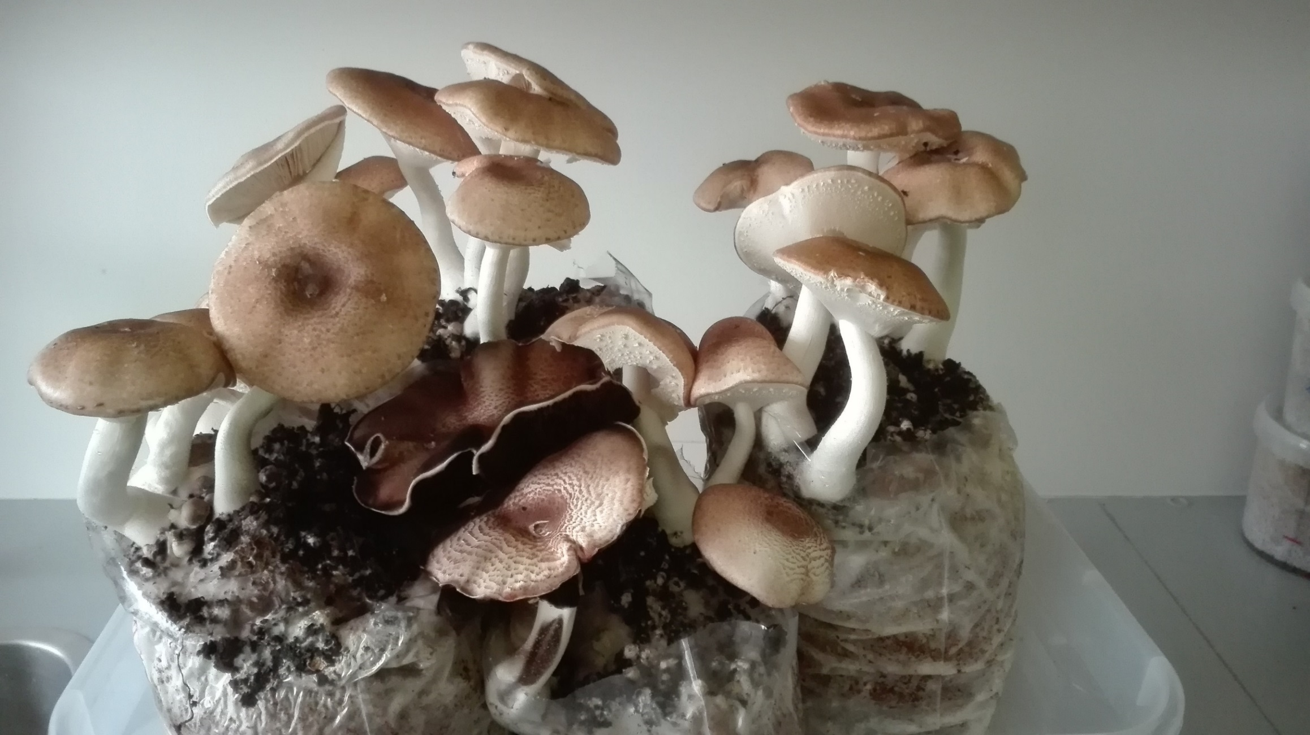
Žampion mandlový na fermentovaném BPS substrátu

Slide 18
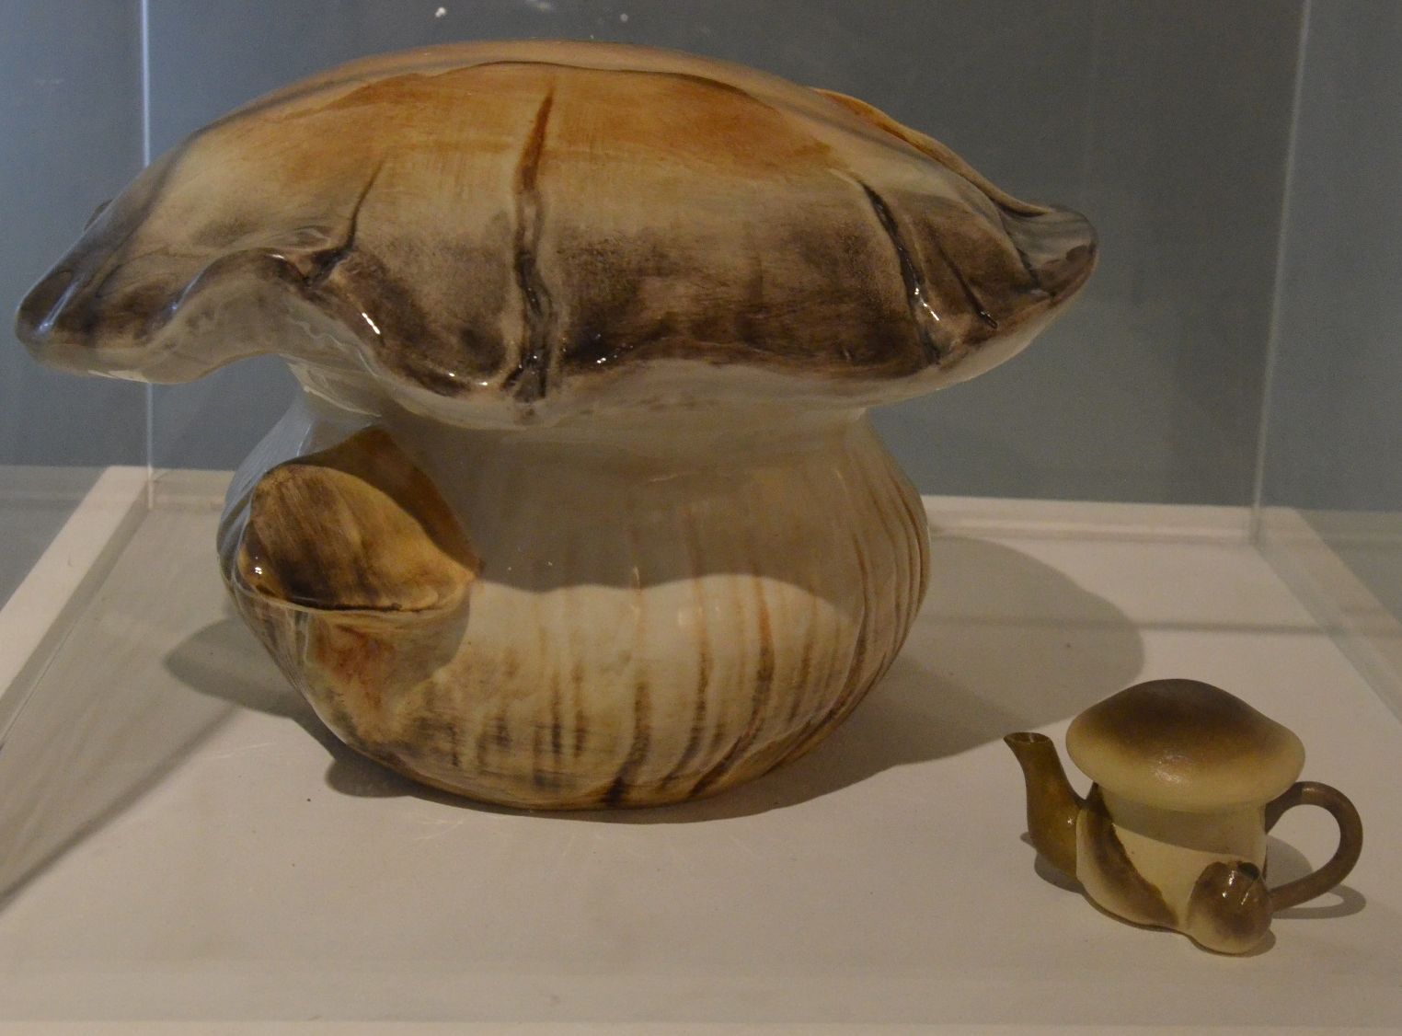
Děkuji za pozornost
Tato práce byla podpořena grantem TAČR č. TA04020329

